Slide 1
«РАЗРАБОТКА КОМПЛЕКСНОЙ ТЕХНОЛОГИИ ОГРАНИЧЕНИЯ ВОДОПРИТОКОВ С ИСПОЛЬЗОВАНИЕМ ОСАДКООБРАЗУЮЩИХ СОСТАВОВ И СИНТЕТИЧЕСКОЙ ТАМПОНАЖНОЙ СМОЛЫ»
Новые материалы и химические технологии
Заявитель: Гатауллин Эльмир Феликсович преподаватель Нефтегазового отделения Многопрофильного колледжа ТИУ

Slide 2
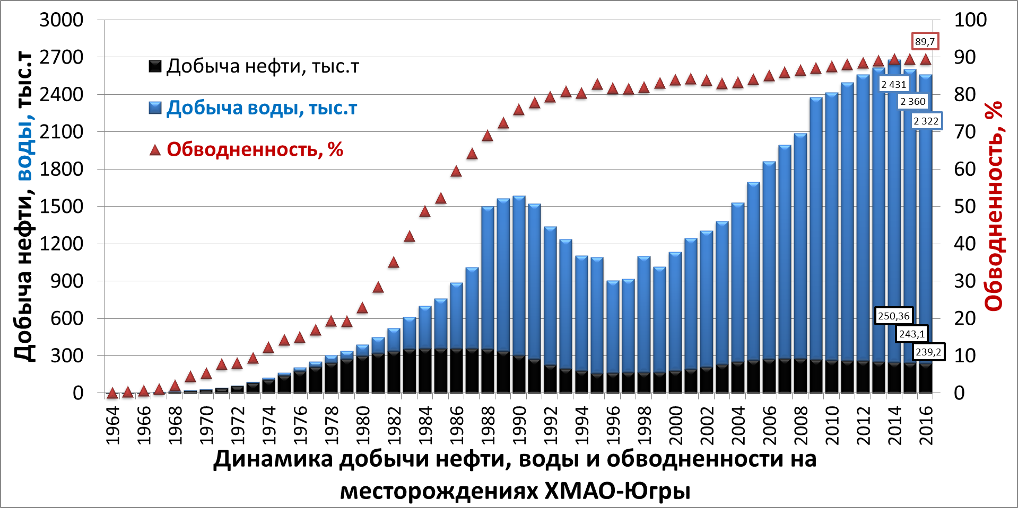
АКТУАЛЬНОСТЬ ПРОЕКТА
Одна из существующих проблем большей части до 80% месторождений по Западной Сибири является повышение преждевременной обводненности.
В 2016 году действующий добывающий фонд в ХМАО-Югре составил порядка 78 тыс. скважин, при этом средняя обводненность по ним равна 90 %. Суммарно имеем более 50 тыс. проблемных скважин, где ожидаются водоизоляционные работы. Назрела в настоящее время необходимость в разработке нового, доступного, отечественного, перспективного тампонажного состава и технологии на основе осадкообразующих составов и синтетических смол для ограничения водогазопритоков в нефтяных, нагнетательных и газовых скважинах.
2

Slide 3

Для решения проблемы предлагается РАЗРАБОТАТЬ НОВУЮ КОМПЛЕКСНУЮ ТЕХНОЛОГИЮ ОГРАНИЧЕНИЯ ВОДОПРИТОКОВ С ИСПОЛЬЗОВАНИЕМ ОСАДКООБРАЗУЮЩИХ СОСТАВОВ И ТАМПОНАЖНОЙ СМОЛЫ, ДЛЯ СНИЖЕНИЯ ОБВОДНЕННОСТИ ПРОДУКЦИИ И УВЕЛИЧЕНИЯ ПРИРОСТА НЕФТИ В НЕФТЯНЫХ, НАГНЕТАТЕЛЬНЫХ И ГАЗОВЫХ СКВАЖИНАХ.
ЗАДАЧИ ПО ПРОЕКТА
1. Провести лабораторные исследования с целью получения осадкообразующих составов с подбором их концентрации и объемов.
2. Разработать комбинированный тампонажный состав, с использованием осадкообразующих составов и синтетических смол (КФ-Ж) для ограничения водопритоков.
3. Разработать новую комплексную технологию ограничения водопритоков, ликвидации негерметичности эксплуатационной колонны, межпластовых (заколонных) перетоков воды для нефтяных, нагнетательных, газовых скважин, со снижением обводненности и приростом добычи нефти.

Slide 4
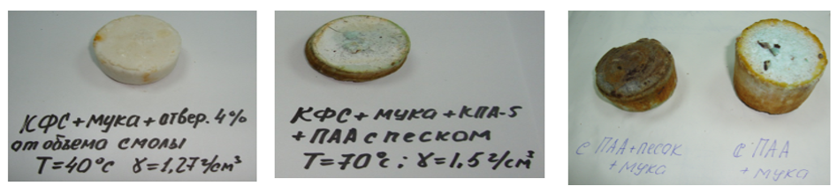
НАУЧНАЯ НОВИЗНА
1. Разработанная комплексная технология по ограничению водопритоков по своим свойствам будет более эффективнее чем отечественные и импортные тампонажные составы и может использоваться в диапазоне пластовых температур от 20 до 120 °С, с подбором оптимальной плотности и прочности.
2. Будет применена для выравнивания профиля приемистости в нагнетательных скважинах как физико-химический метод увеличения нефтеотдачи.

Slide 5
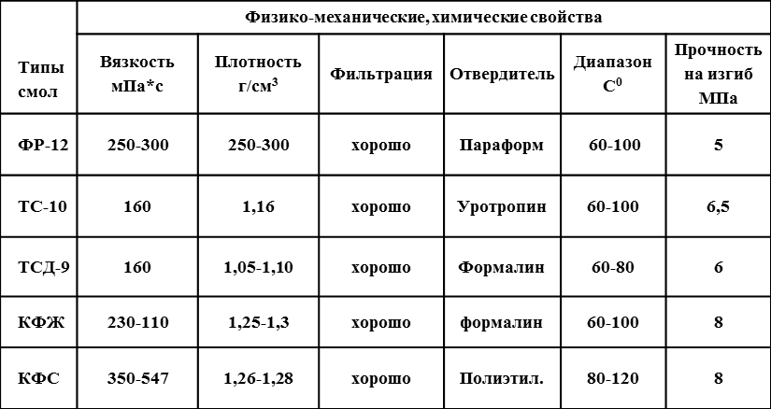
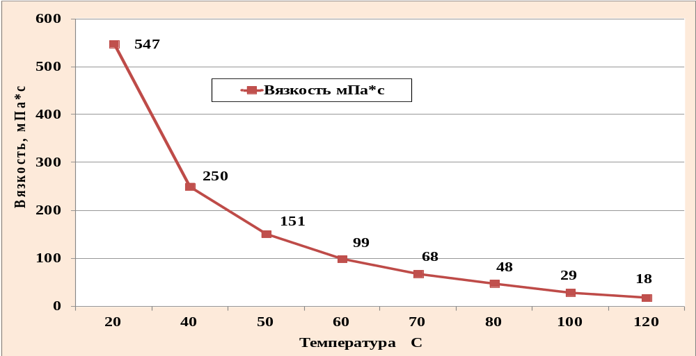
ОБЗОР ТАМПОНАЖНЫХ СОСТАВОВ ИЗ СИНТЕТИЧЕСКИХ СМОЛ
По обзору изоляционных составов и технологий наиболее перспективными и подходящими для наших условий являются тампонажные составы из синтетической смолы марки КФ – С, КФ-Ж.
5
Notes:
По обзору изоляционных составов и технологий наиболее перспективными и подходящими для наших условий являются тампонажные составы из синтетической смолы КФС. Все остальные более сложные в применении. Также в таблице по сравнению с традиционным цементным составом, существующих тампонажный состав из КФС имеет лучшие свойства и параметры, лучше прочность, фильтруемость изменение вязкости ит.д. Но и у них есть недостатки сложный состав отвердителя полиэтиленимина готовиться исключительно в лабораторных условиях, дороговизна! Поэтому предлагается в моей работе подобрать оптимальную доступную не дорогую рецептуру и на основе КФС создать тампонажный состав для проведения изоляционных работ.

Slide 6
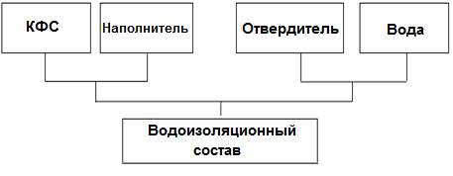
ПОДБОР ОТВЕРДИТЕЛЯ И НАПОЛНИТЕЛЯ КФ-Ж и КФ-С ДЛЯ РИР
Для решения проблемы водопритоков (заколонные перетоки, негерметичности э/к, подошвенные воды) требуются тампонажные составы высокой прочности, обладающие всеми необходимыми техническими, физическими характеристиками.
для температур от 55 до 120 ⁰С
ОВТ
0,1-7% к КФЖ
ОНТ
4-5-13% к КФЖ
для температур от 20 до 55 ⁰С
Критерии выбора наполнителя: низкая стоимость, доступность, нетоксичность, фильтруемость, инертность, регулируемость по плотности, прочность.
Инертные наполнители – барит, древесная мука, кварцевый песок, фосфогипс, асбест, андезит и др., увеличивает прочность тампонажного камня от 2 до 14,8 МПа и регулируется его плотность от 1,2 до 2,2 г/см³
6

Slide 7
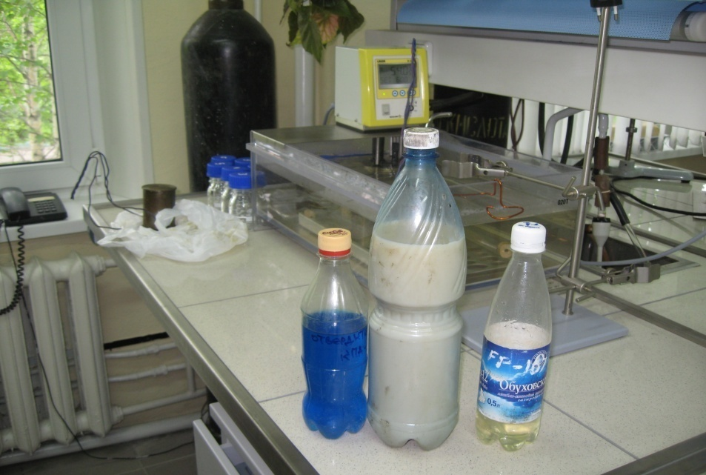
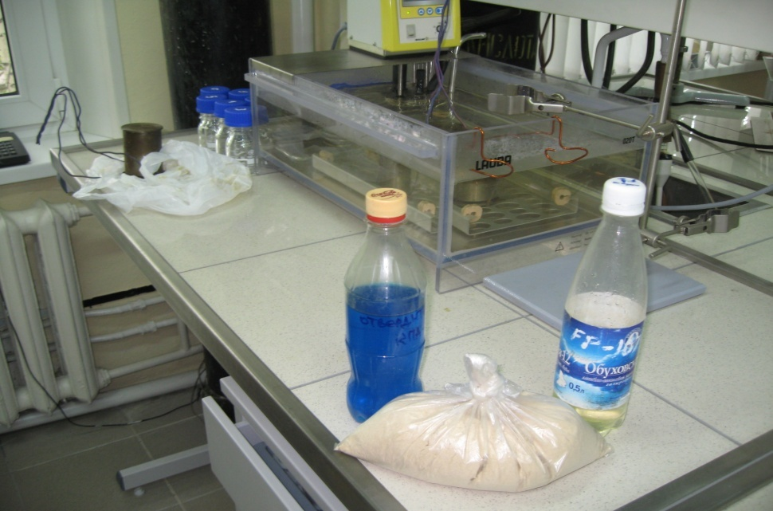
СОЗДАНИЕ БЫСТРОСХВАТЫВАЮЩЕЙ ТАМПОНАЖНОЙ СМЕСИ
Основа состава:
Карбамидоформальдегидная смола (КФЖ)
2. Отвердитель для низких температур от 20 до 50 °С
3. Термостойкий отвердитель для температур от 50 до 120 °С
4. Для прочности требуются инертные наполнители
В результате лабораторных исследований будет разработана быстросхватывающаяся тампонажная смесь на основе КФ-Ж для пластовых температур от 20 до 120⁰ С с регулируемыми сроками загустевания и схватывания от 15 минут до 8 часов.
7
Notes:
Простата приготовления показана в лабораторных условиях.

Slide 8
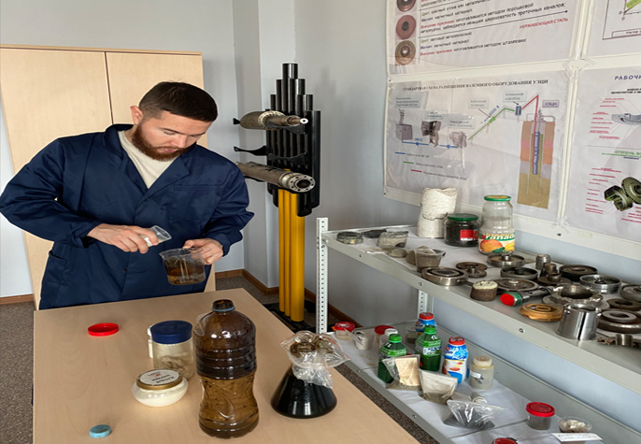
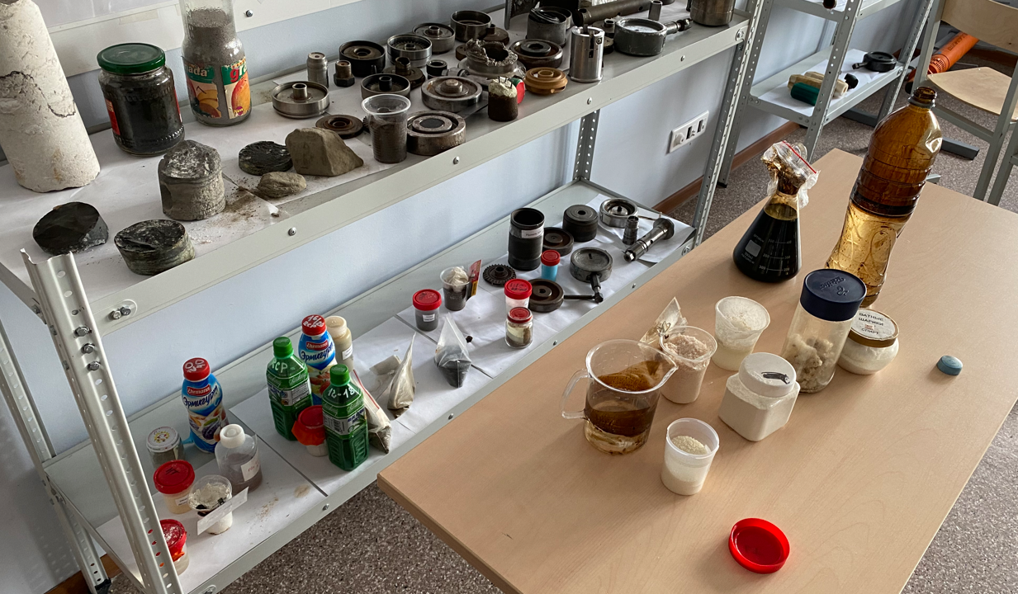
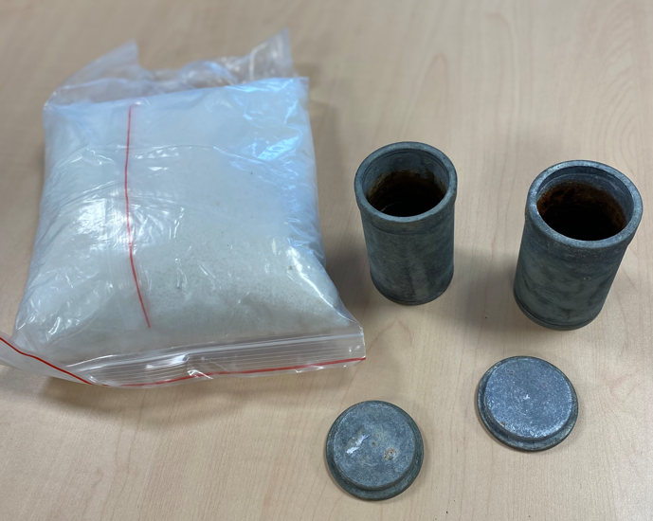
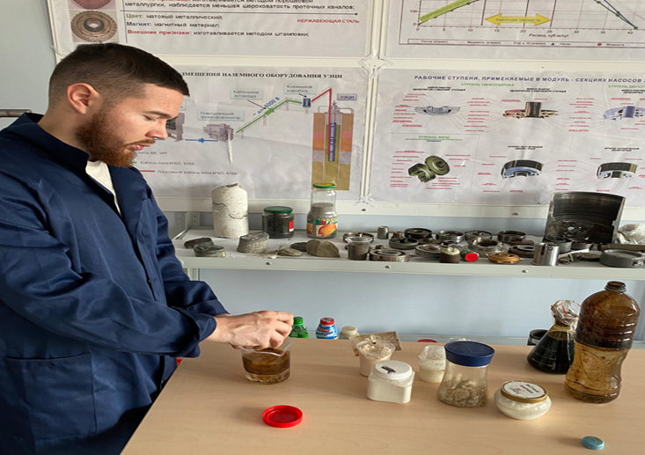
ЛАБОРАТОРНЫЕ ИССЛЕДОВАНИЯ, ПОДБОР ХИМИЧЕСКИХ СОСТАВОВ
8

Slide 9
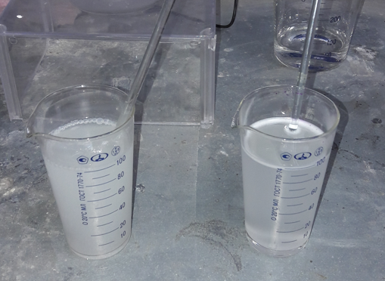
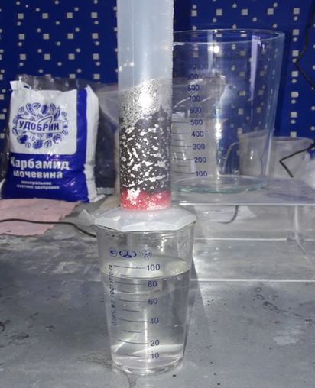
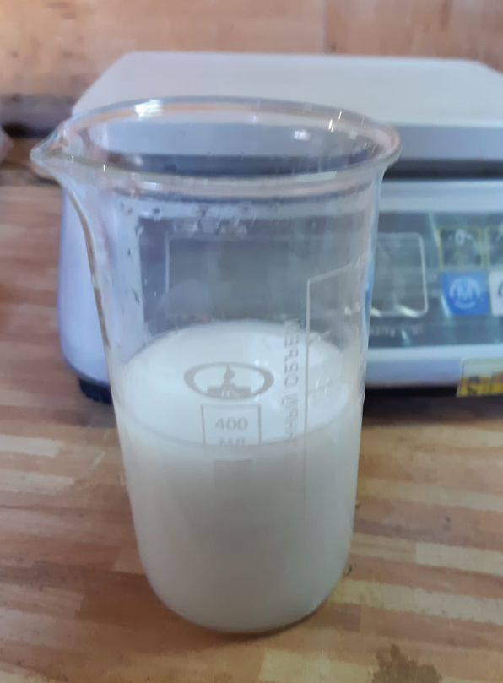
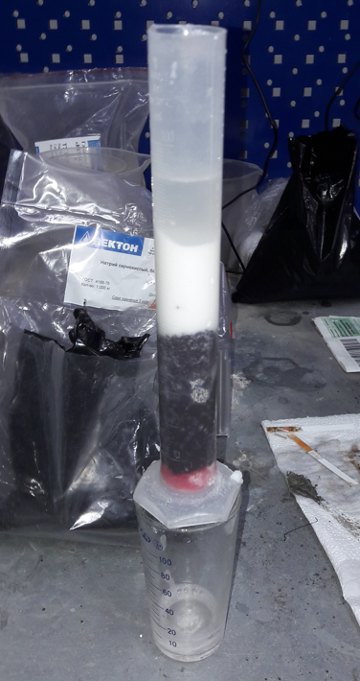
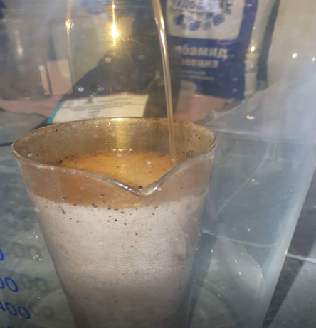
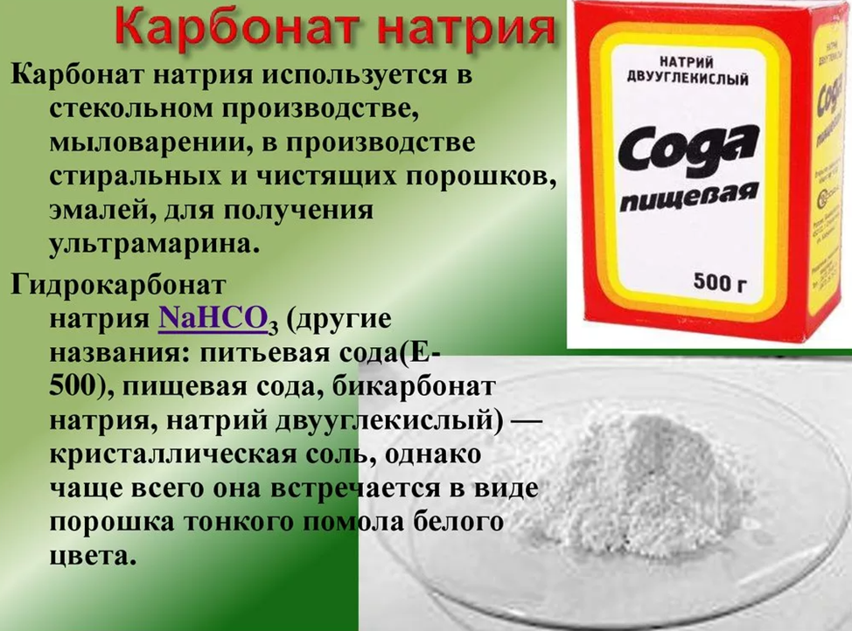
ИССЛЕДОВАНИЯ ПО ПОДБОРУ ОСАДКООРАЗУЮЩИХ СОСТАВОВ

Slide 10
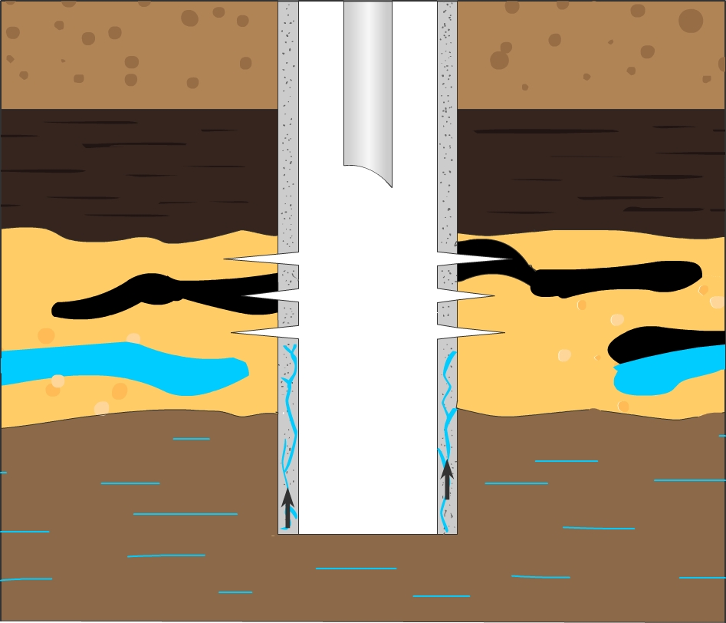
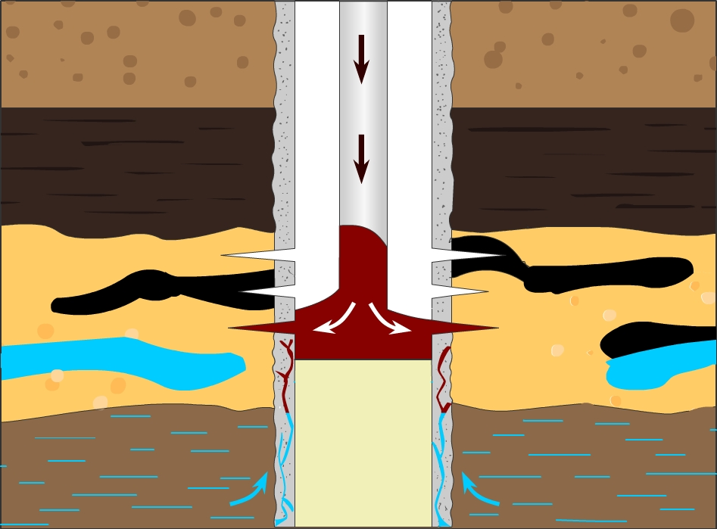
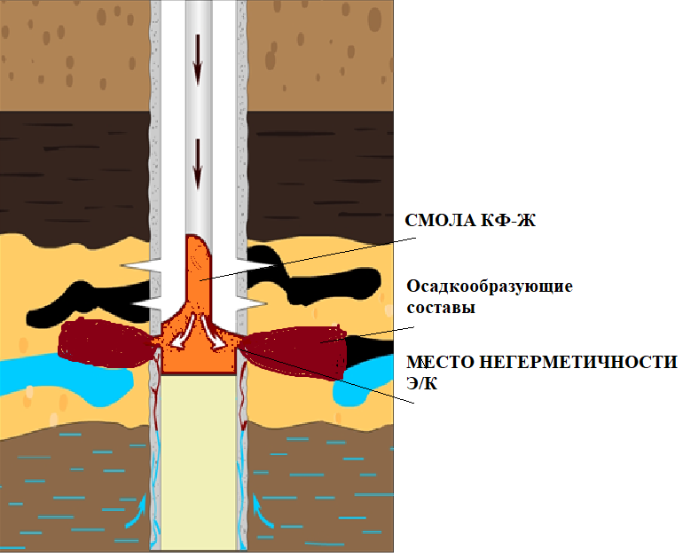
ТЕХНОЛОГИЯ ПРОВЕДЕНИЯ ОГРАНИЧЕНИЯ ВОДОПРИТОКОВ
1 этап
Обнаружение нарушений
2 этап
Закачка ООС
3 этап
Закачка КФ-Ж
Создание БЛОК-ЭКРАНА

Slide 11
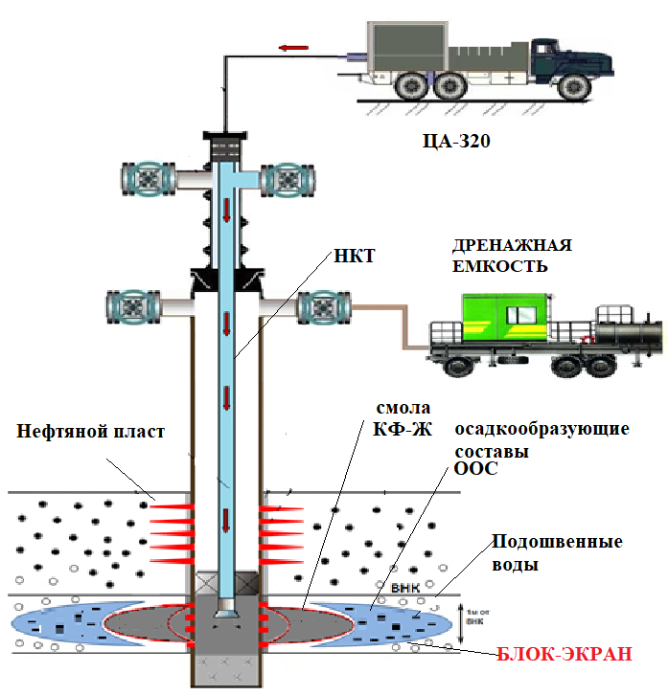
СХЕМА ПРОВЕДЕНИЯ ВОДОИЗОЛЯЦИИ БЛОК-ЭКРАНОМ

Slide 12
ТЕХНИЧЕСКАЯ ЗНАЧИМОСТЬ
(ПРЕИМУЩЕСТВА И НЕДОСТАТКИ ПЕРЕД АНАЛОГАМИ)
Основные свойства и особенности тампонажного цемента, при РИР | Основные свойства и особенности тампонажного состава на основе смолы КФЖ, при проведении РИР
Плотность цементного раствора от 1,77 до 1, 97 г/см3. Начало и конец схватывания цементного раствора: Начало 4 часа конец 12 (48) часов. Прочность цементного камня не превышает 4,8 МПа. Время максимального затвердевания цементного раствора (ОЗЦ) от 24-48 час. Для регулирования уд. веса цемента, для облегчения добавляют раствор бентонит до 18%, для утяжеления – гематит, барит, при этом прочность резко снижается. При перфорации трескается и разрушается. Разрушается от кислот и агрессивных подземных вод. Низкая фильтрационная способность требуется приемистость не менее 250 м3/сут. | Плотность состава из КФ-Ж регулируется с помощью инертных наполнителей, от 1,1 до 1,3 г/см3 (наполнители древ. мука, опилки, шелуха, асбестовые крошки) от 1.3 до 2.0 г/см3 (наполнители барит, андезит). Наполнители выполняют роль арматуры, и увеличивают прочность образовавшего камня. Время затвердевания регулируемая, зависит от температуры пласта и составляет от от 5 мин до 12 часов. Прочность камня из КФ-Ж проверена до 14,8 МПа, прочнее цемента в три раза. При перфорации тампонажный камень не трескается, за счёт эластичности камня из КФ-Ж. Высокая адгезионная способность (прилипание) к металлу и породам. Высокая фильтрационная способность и подвижность в мелкопористой породе пласта, при приемистости в 50 м3/сут можно закачать в пласт, в отличии от цемента. Расширение в объеме при температуре от 50° С до 120° С и выше от 5% до 82%. Недостатки тампонажного состава на основе КФ-Ж Стоимость смолы в 2 раза дороже чем цемента Ограничение работ по температуре до - 30 градусов на открытом воздухе. На каждую скважину отдельно подбирается рецептура составляющих компонентов. Тампонажный состав относится группе не селективных.
12

Slide 13
ПЛАН РЕАЛИЗАЦИИ
В первый год следующие работы:
Проведение лабораторных исследований, подбор химических составов для получения осадкообразований нерастворимых в воде (разработка рецептур), со стендовыми испытаниями на насыпном керне;
Подбор отвердителя для карбамидоформальдегидной смолы (марки КФ-Ж), проведение тестирования для разных температур, при разных наполнителях, проверить тестированием совместимость с осадкообразующими составами;
Подготовить и подать заявку на патент на изобретение или на полезная модель;
Выступление на научных конференциях, написание научной статьи.
Во второй год следующие работы:
Разработка и обоснование комплексной технологии водоизоляционных работ в нефтяных, нагнетательных, газовых скважинах с терригенными и карбонатными коллекторами.
Подача заявки на патент по технологии или по способу;
Выступление на научных конференциях, написание научной статьи ВАК;
Апробирование комплексной технологии с комбинированным составом на лабораторных стендах, насыпном керне, составить программу, регламент проведения работ на реальных скважинах месторождений.
13

Slide 14


ОЖИДАЕМЫЕ ЗАТРАТЫ И СТОИМОСТЬ РАБОТ
Созданный комбинированный тампонажный состав из осадкообразующих компонентов и синтетической смолы (марки КФ-Ж) будет дешевым, доступным, безопасным, составляющие его выпускаются отечественными производителями. Объем карбамидоформальдегидной смолы (марки КФ-Ж) составляет от 2-10 м3 на одну скважино-обработку.
Затраты на осадкообразующие составы для создания блок экрана радиусом до 10 метров в среднем будет составлять 200 тыс. рублей на скв. операцию. Стоимость окончательного продукта (без учета всех технологических операций) на одну скважино-операцию с использованием задуманного (проектного) продукта по расчетам составит порядка 300-700 тыс. рублей. Ожидаемый срок окупаемости на одну скважино-операцию составит 3-4 месяца, в зависимости от прироста и дополнительной добычи нефти.
14

Slide 15
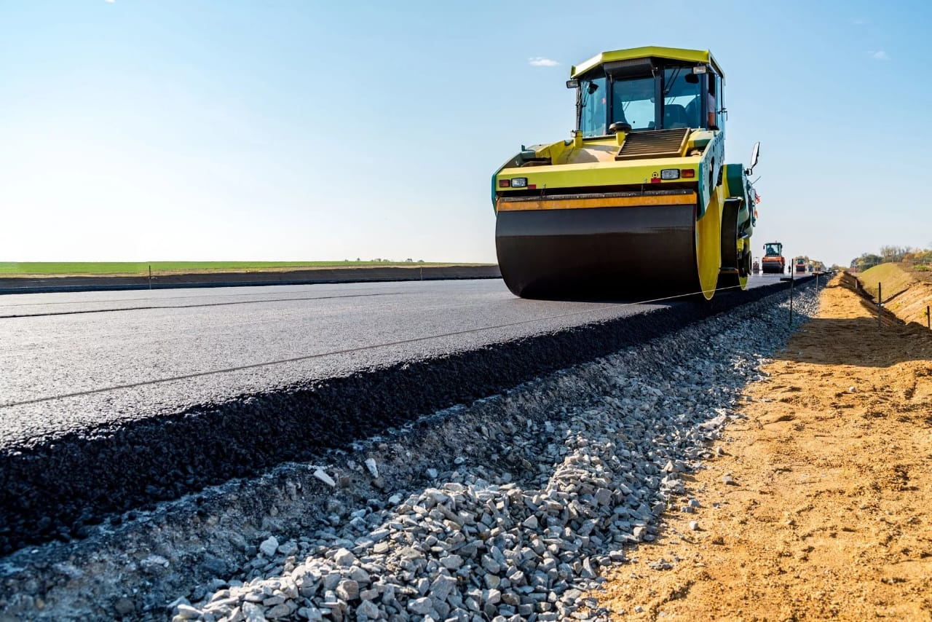
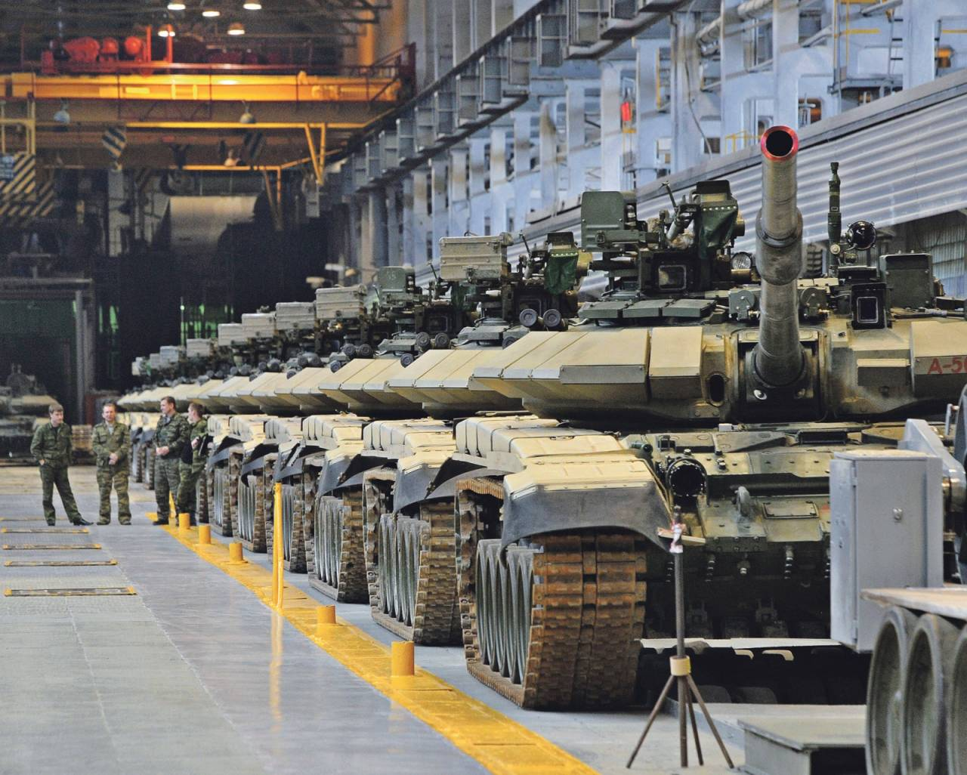

ПЕРСПЕКТИВЫ КОММЕРЦИАЛИЗАЦИИ РЕЗУЛЬТАТА НИОКР (СФЕРЫ ПРИМЕНЕНИЯ И ПОТРЕБИТЕЛЬ)
1. При положительных результатах потенциальными потребителями продукта будут являться нефтяные компании ООО «Кулюшевнефть», ООО «НПП Инновации ТЭК», ООО «Трейд», а в дальнейшем такие как Росснефть, Сургутнефтегаз, Лукойл, Газпромнефть, Газпром, Новатэк.
2. Мы надеемся что создание новой водоизоляционной технологии, комбинированного тампонажного состава начнем применять в проблемных нефтяных скважинах, затем в нагнетательных, газовых скважинах, вместо цемента при заканчивании скважин, особенно в районе продуктивного пласта. Активно планируем применять в нагнетательных скважинах как физико-химический метод повышения нефтеотдачи, для этого все обоснования имеются.
3. В перспективе возможно использовать в сфере строительства и обустройстве нефтяных, газовых месторождений, в строительстве дорог, в покрытии труб, насосного оборудования, не исключаем возможность применения в военной промышленности.
15

Slide 16
СПАСИБО ЗА ВНИМАНИЕ!
ФИО Гатауллин Эльмир Феликсович
Контакты:
Телефон сотовый: 89829685103
Электронная почта: elmir.gataullin@list.ru

